Slide 1
개인 성과관리 전반에 관한 다음 사항을 숙지하신 후 원하시는 항목을 선택하시기 바랍니다.
***** 다 음 *****
○ 2010년도 개인 성과관리 개요
개인 업무목표
개인 평가
개 요
1. 개념
: 2010년도 조직의 경영목표 달성을 위한
구성원 각자의 수행 직무별 고유한 업무목표
2. 개인업무목표 등록방식
(1) 개별 업무목표 방식
: 구성원 개인의 고유 업무목표가 존재할
경우(기존방식과 동일)
(2) 공동업무목표 방식
: 수행직무별 2인 이상의 업무목표가
동일할 경우(N/W운용 12개 직무 수행자)
예) 정보망 운용직무 수행자 등
1. 개념
: 개인의 업무목표 달성도 평가, 역량 및
Values 수준을 평가하여 보상 및 Band 상승
(舊 승격)에 활용 하는 기초자료
2. 개인평가의 종류
(1) 업적평가
: 개인 업무목표대비 달성도 평가
(2) 역량평가
: 업무수행상에 발휘되는 구성원
개개인의 수행역량 평가
(공통/리더십/직무역량)
(3) Values 평가
: SKMS에 대한 확신과 열정 및 자발적·
의욕적 SUPEX 추구수준 평가
대 상
재직중인 정규직 사원 전원
(*) 제외자 : 휴직자, 일부 대외 파견자, 특정직,
10년 7. 2 이후 입사 경력사원
평가시점 재직중인 정규직 사원 전원
(*) 제외자 : 매년 11.30 현재 5개월 미만 근무자,
10년 1월 입사 신입사원
대상기간
2010. 1. 1 ~ 12. 31

Slide 2
○ 2010년도 개인 성과관리 Process
업무목표 등록
(3월)
중간 점검
(~7월)
평가
(~12월)
Feedback
(~1월)
평가결과 활용
(1월)
Activity
조직KPI 와 Align된 목표 설정 및 팀장 승인
  CbA 수준 목표 설정
진척도의 파악 및 점검
중간점검결과 면담
자기평가
면담 실시
평가자 평가(1차, 2차)
이의제기
평가등급 확정
면담을 통해 평가 결과 및 근거 공유
개인 강·약점 확인 및 차기 개선 방향 공유
평가결과의 보상, Band 상승, 교육 연계
(주) : 추가된 평가 프로세스
주요
변화 방향
과 거
  업적 중심의 형식적 Coaching
  피평가자와의 육성을 위한 별도 면담 미실시
  평가 등급 산정을 위한 순위 매기기 중심 평가
  최종 평가결과만 Feedback
  평가결과가 보상과 Band 상승에 활용됨
  교육/육성과의 연계 미흡
현 재
  업적목표 진척도 및 역량개발 수준에 대한 종합적인 코칭
  육성일지 작성 등 연중 지속적 육성 관리
  자기 평가 시 성과에 대한 포괄적 검토 및 본인 역량 개발 Needs 반영
  평가결과의 육성 기초 자료로의 활용도 제고
  서술형 평가결과 Feedback
  보상 및 Band 상승체계의 개선에 따른 평가결과 연계
  개인 역량 개발과 연계

Slide 3
○ 개인 업무목표등록 방식
개별업무목표 등록방식
공동업무목표 등록방식
  개요
    개개인별 고유의 업무목표를 평가자와 면담을 통해 등록하는 방식
    기존 업무목표등록 방식과 동일
  대상자
    경영직군, 마케팅/영업직군, R&D직군 및 공동업무목표 등록 대상자를 제외한 기술직군 전원
  개요
    부서내 2인 이상이 동일한 업무목표를 공유하고 있을 경우 공동업무목표 및 개별업무목표를 평가자와 면담을 통해 등록하는 방식
  대상자
  ※ 대상부서 : Network운용본부 일부 부서, 지역Network
  본부 및 컨버젼스영업본부 운용팀(운용직무)
    기술직군 N/W 운용직종내 12개 직무 수행자 전원 (전송망통제,교환망통제,정보망통제,무선망통제,HFC망통제,전송망운용,전화망운용,정보망운용,가입자망운용,무선망운용,HFC망운용,IDC망운용)
○ 개인 업무목표등록 Process
개별업무목표
등록대상자
직무경력
확인/갱신
개별업무목표
입력
목표면담
목표결재
공동업무목표
등록대상자
공동업무목표
등록/결재
공동업무목표
선택
공동업무목표 등록자
: 평가자 본인(팀장,팀장직대 포함)

Slide 4

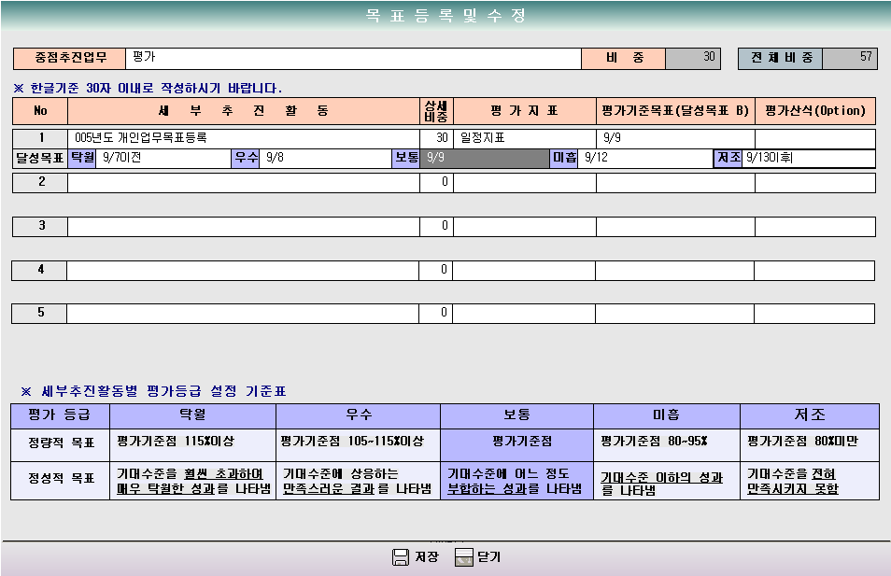
개별업무목표 등록대상자는 아래 등록 매뉴얼을 참고하시기 바랍니다.
가. 직무경력 확인/갱신
○ 업무목표 등록전 본인의 수행직무를 확인 및 필요시 [직무경력등록/결재]에서 갱신 필수
나. 업무목표 입력
○ 본 화면 하단 피평가자란에서 [개인 업무목표 등록]을 클릭
○ 화면하단의 『추가』버튼을 클릭
① 중점추진업무명을 입력
② 세부추진활동 / 평가지표 / 평가기준목표 입력
③ 각 평가등급(탁월/우수/보통/미흡/저조)별 달성목표 입력
④ 각 세부추진활동별로 ②~③ process 반복
※ 단 1개의 세부추진활동은 전체업무비중의 60%를 초과할 수 없음
⑤ 각 중점추진업무별로 『저장』 및 ①~④ process 반복
※ 중점추진업무의 개수와 무관하게 세부추진활동은 반드시
3개 이상이어야 함
다. 목표면담 및 최종 결재상신
○ 화면상단 오른쪽에 『목표면담표 출력』버튼을 클릭 후 평가자와
목표면담 실시
○ 필요시 업무목표 수정후 화면하단 오른쪽에 『결재상신』을 클릭
※ 평가자와 목표면담실시여부 체크

Slide 5
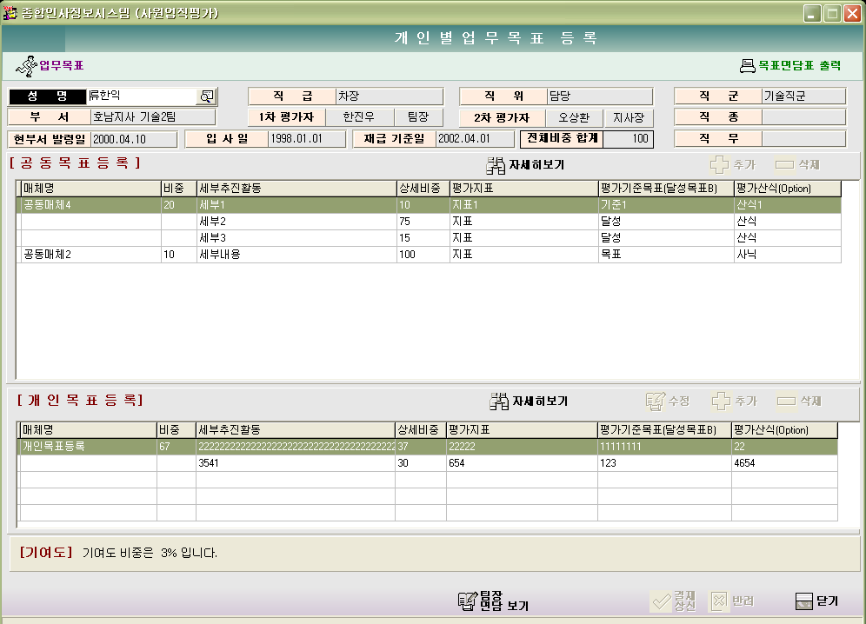
공동업무목표 등록대상자는 아래 등록 매뉴얼을 참고하시기 바랍니다.
가. 직무경력 확인/갱신
○ 업무목표 등록전 본인의 수행직무를 확인 및 필요시 [직무경력등록/결재]에서 갱신 필수
나. 업무목표 입력
○ 본 화면 하단 피평가자란에서 [개인 업무목표 등록]을 클릭
① [공동목표등록]의 『추가』버튼을 클릭
② 기등록된 공동목표 Pool에서 본인업무에 해당되는 매체 선택한 후
업무비중 입력
※ 2개 이상의 매체선택 가능
① [개별목표등록]의 『추가』버튼을 클릭
① 중점추진업무명을 입력
② 세부추진활동 / 평가지표 / 평가기준목표 입력
③ 각 평가등급(탁월/우수/보통/미흡/저조)별 달성목표 입력
※ 각 세부추진활동별로 ②~③ process 반복
⑤ 각 중점추진업무별로 『저장』 및 ①~④ process 반복
다. 목표면담 및 최종 결재상신
○ 화면상단 오른쪽에 『목표면담표 출력』버튼을 클릭 후 평가자와
목표면담 실시
○ 필요시 업무목표 수정후 화면하단 오른쪽에 『결재상신』을 클릭
※ 평가자와 목표면담실시여부 체크

Slide 6
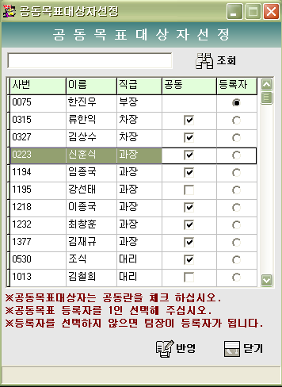
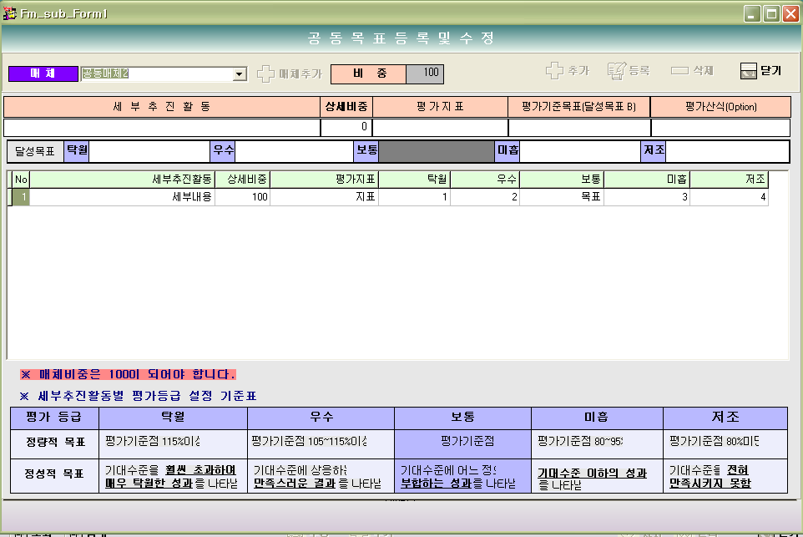
가. 직무경력 확인/결재
○ 업무목표 등록전 피평가자의 수행직무를 확인 및 필요시 직무경력 갱신 지시
※ 피평가자의 수행직무에 따라 목표등록방식이 변경될 수 있으므로 반드시 사전 확인요망
나. 공동목표방식 대상자 확인 및 공동목표 등록자 선정
○ 본 화면 하단 평가자란에서 [공동목표 대상자 선정]을 클릭
★ 피평가자중에 [공동목표대상자] 없을 경우 나, 다, 단계 생략
① 피평가자의 수행직무에 따라 [공동목표대상자] 가 자동으로 표시됨
※ 공동목표등록 대상직무 : 전송망통제, 교환망통제, 정보망통제, 무선망통제, HFC망통제,
전송망운용, 전화망운용, 정보망운용, 가입자망운용,
무선망운용, HFC망운용, IDC망운용
※ 대상부서 : Network운용본부 일부부서, 지역Network본부/컨버젼스영업본부 운용팀(운용직무)
※ 필요시 공동목표등록 대상자를 개인목표 대상자로 변경할 수 있음
단, 개인목표방식 대상자를 공동목표방식으로는 변경불가
※ 피평가자의 수행직무 확인은 해당 피평가자를 더블클릭함
② 공동목표 등록자(팀장)
다. 공동목표 등록/결재
○ 공동목표 등록자는 부서내 공동업무를 취합하여 공동목표 등록
※ 각 공동목표 매체별 세부추진활동/달성목표/비중 입력
※ 각 공동목표 매체별로 세부비중은 100%이어야 함
○ 등록완료 후 평가자가 아닌 경우는 『결재상신』을 하고 평가자 본인인
경우는 전결처리

Slide 7
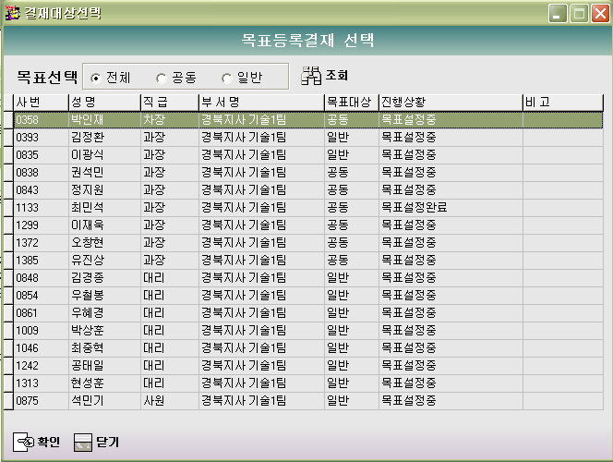
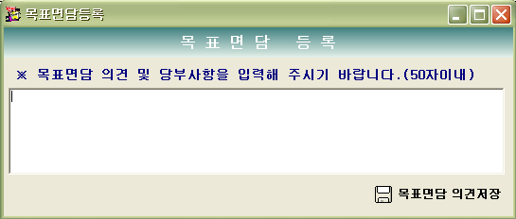
라. 목표면담
○ 업무목표 최종결재처리전에 개개인 단위의 면대면 목표면담 실시
※ 피평가자에의한 목표면담실시여부를 체크한 후 미실시 평가자에게 피드백 예정
마. 개인업무목표 결재
○ 본 화면 하단 평가자란에서 [개인 업무목표 결재]을 클릭
① 피평가자의 목표등록방식에 따라 정렬가능
② 결재상신자의 업무목표등록 내용 확인후 결재처리
※ 평가자 의견 등록 필수

